Slide 1




L’Hebdo pro
L’ESSENTIEL DE VOS INFOS MARCHE
Edition du 19/06/2019 – Semaine 25

Slide 2

sommaire
SEMAINE 25
Votre actualité…
  Traitement des avenants sur crédits
L’HEBDO PRO – Semaine S17 2018
L’HEBDO PRO – Semaine S15 2019

Slide 3
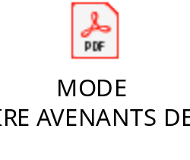
traitement des avenants
A compter du 25/06/2019 les avenants sur crédits Pro ne seront plus traités par la DCE mais par Ecureuil Crédit. Sont concernés
L’ensemble des avenants liés aux crédits MLT
  Avenants de Taux
  Avenants de personnes
  Avenants de Garanties
  Modifications de compte de prélèvement
Les demandes de Remboursements anticipés
Un mode opératoire est disponible en cliquant sur l’icone ci-après
RAPPEL : le document « Pièces Crédit » est obligatoire, il doit être déposé dans les pièces jointes du dossier sous DEFI.
Il est le document de base de contrôle du dosser par le Département Réalisation Pro BDR.
Il ne pourra être réclamé une pièce supplémentaire ne faisant pas partie de la liste.
L’HEBDO PRO – Semaine S15 2019

